Slide 1
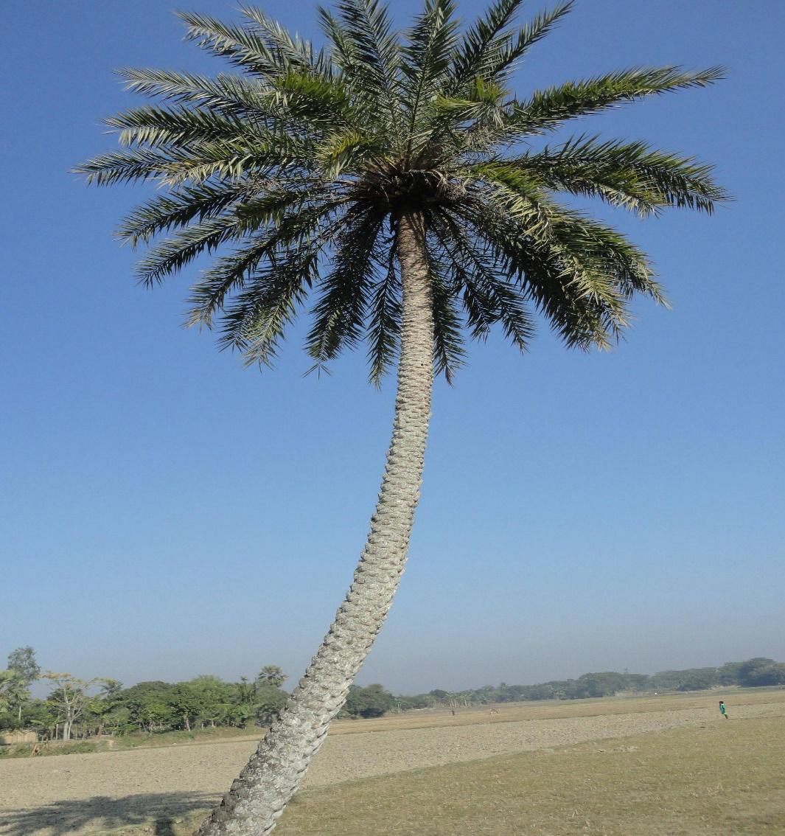
স্বাগতম

Slide 2
শিক্ষক পরিচিতি
মো. আনোয়ার হোসেন
সহকারী শিক্ষক
কালদাসপাড়া ডাংগি সেরাজুল হক সপ্রাবি
তেঁতুলিয়া, পঞ্চগড়।

Slide 3
পাঠ পরিচিতি
শ্রেণিঃ তৃতীয়
বিষয়ঃ বাংলা
পাঠঃ তালগাছ
পাঠ্যাংশঃ তাই তো .…ফেলে তার।
সময়ঃ ৪৫ মিনিট

Slide 4
শিখনফল
এই পাঠ শেষে শিক্ষার্থীরা -
১.১.১ বর্ণ ও যুক্তবর্ণসহযোগে তৈরি শব্দ শুনে স্পষ্ট ও শুদ্ধভাবে
বলতে পারবে।
১.৩.২ প্রশ্ন করতে ও উত্তর দিতে পারবে।
১.৪.১ পাঠ্যপুস্তকের শব্দ শ্রবণযোগ্য স্পষ্ট স্বরে ও শুদ্ধ উচ্চারণে
পড়তে পারবে।
১.৫.১ পাঠে ব্যবহৃত শব্দ দিয়ে নতুন নতুন বাক্য লিখতে পারবে।

Slide 5
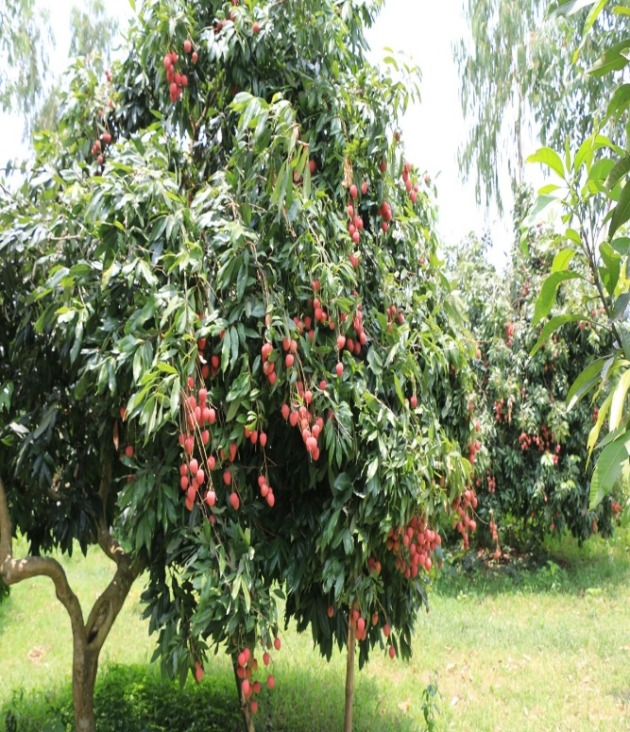
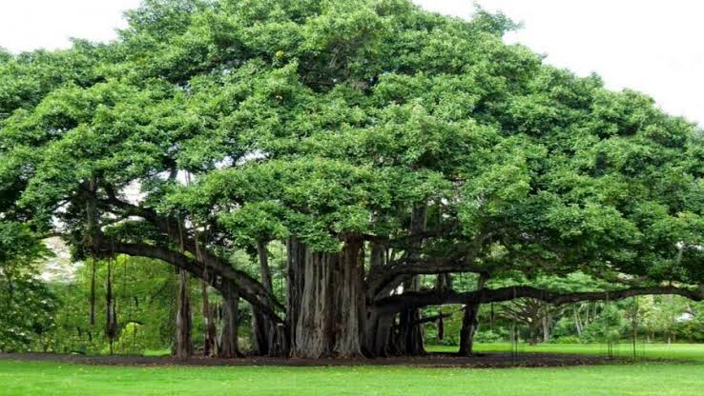
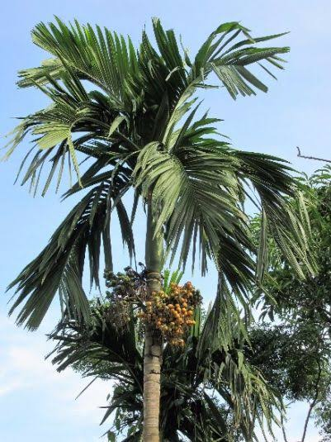
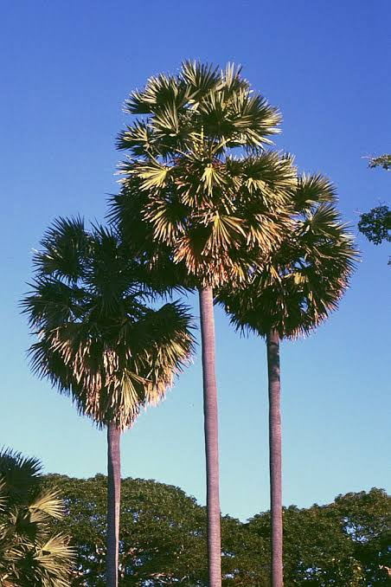
তোমরা কী বলতে পার পূর্ব পাঠে আমরা কোন গাছটি নিয়ে আলোচনা করেছিলাম?

Slide 6
পাঠের শিরোনাম
তালগাছ
রবীন্দ্রনাথ ঠাকুর

Slide 7
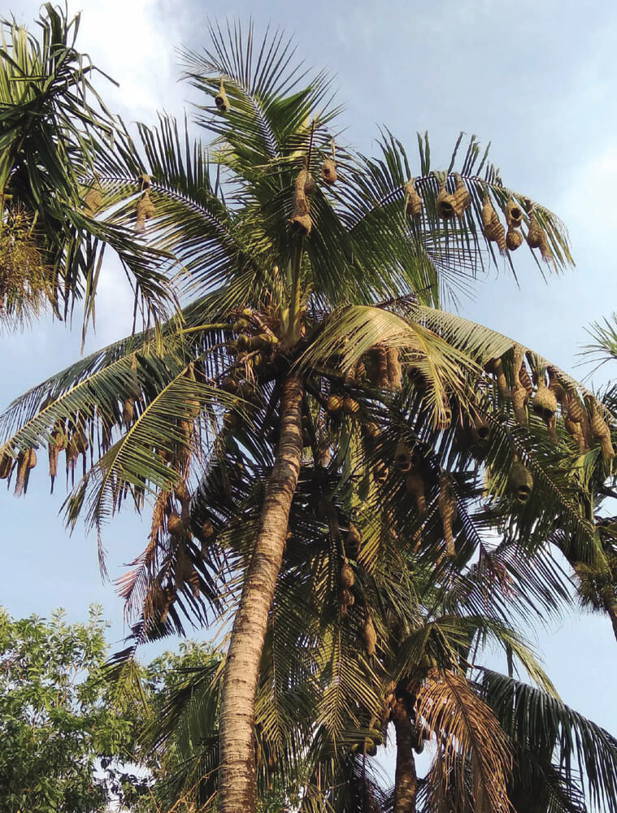
তাই তো সে ঠিক তার মাথাতে
গোল গোল পাতাতে

Slide 8
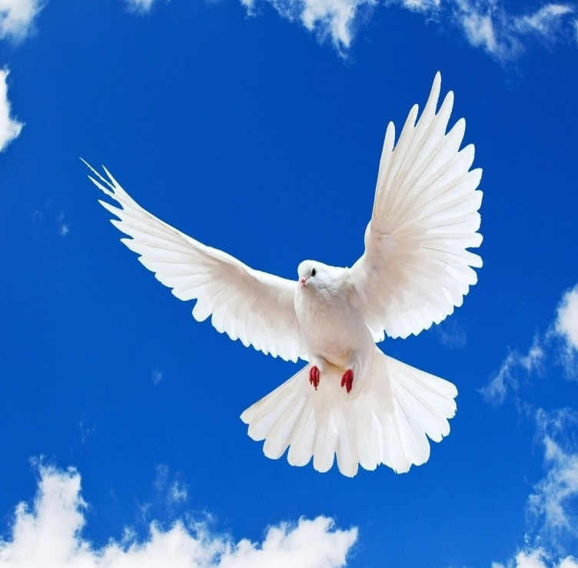
ইচ্ছাটি মেলে তার,
মনে মনে ভাবে,বুঝি ডানা এই

Slide 9
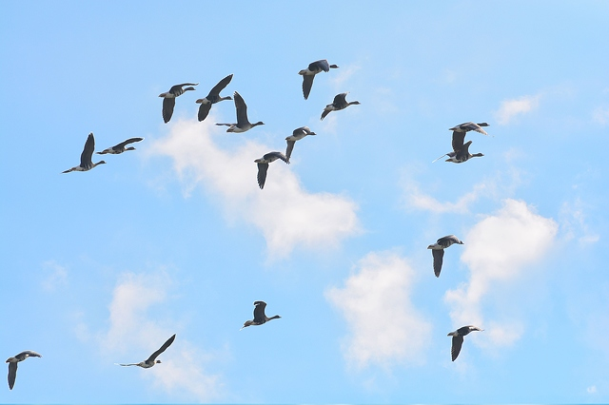
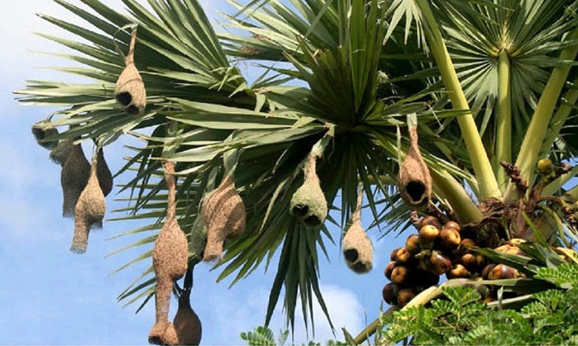
উড়ে যেতে মানা নেই
বাসাখানি ফেলে তার।

Slide 10
শিক্ষকের আবৃতি ও পাঠ্যাংশ আলোচনা

Slide 11
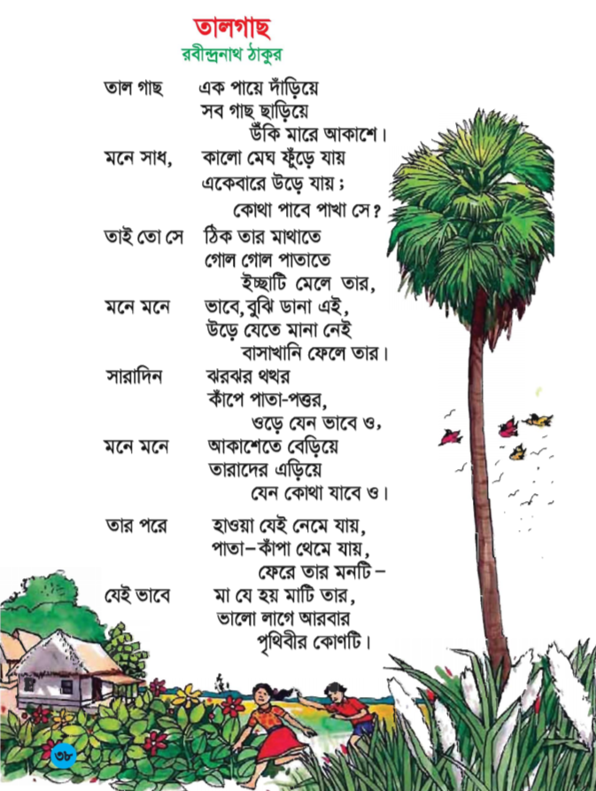
পাঠ্য বইয়ের সাহায্যে সংযোগ স্থাপন। পৃষ্ঠা নং - ৩৮।
শিক্ষার্থীর আবৃতি ও প্রমিত উচ্চারণে অনুশীলন

Slide 12
জোড়ায় কাজ
১। নিচের বাক্যাংশগুলো ব্যাখ্যা করঃ
ক। ইচ্ছাটি মেলে তার।
খ। বাসাখানি ফেলে তার।

Slide 13
দলীয় কাজ
কবিতাংশটি সাজিয়ে খাতায় লিখে আবৃতি কর।
উড়ে যেতে মানা নেই
গোল গোল পাতাতে
মনে মনে ভাবে, বুঝি ডানা এই
বাসাখানি ফেলে তার।
ইচ্ছাটি মেলে তার
তাই তো সে ঠিক তার মাথাতে

Slide 14
মূল্যায়ন
১। তালগাছ কীভাবে তার ইচ্ছেকে ছড়িয়ে দেয়?

Slide 15
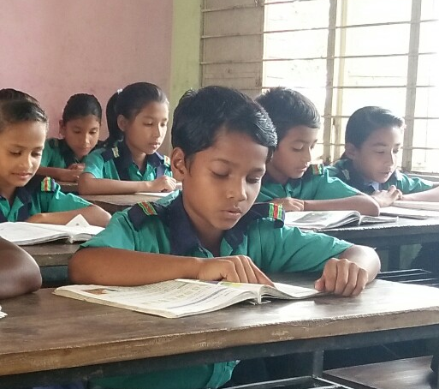
নীরব পাঠ

Slide 16
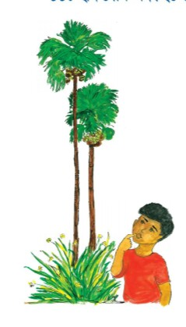
বাড়ির কাজ
তোমার পাঠ্যবইয়ের ৪১ নং পৃষ্ঠার এই ছবিটি দেখে ইচ্ছেমতো ৫টি বাক্য লেখ।

Slide 17
ধন্যবাদ

